Slide 1
Trabalho Eleição

Slide 2
SISTEMA DE GERENCIAMENTO DE URNAS ELETRÓNICAS
Atualmente existem diversos sistemas que promovem votação eletrônica como enquetes on-line, via telefone, sms cominando até mesmo no sistema de urnas eletrônicas de eleições gerais do nosso país. Tendo em vista esses tipos de sistema é papel do seu grupo desenvolver uma solução de votação eletrônica levando em consideração as regras de funcionamento das eleições no Brasil tanto para o poder executivo, quanto para o legislativo.

Slide 3
Regras de Negócio
O sistema deverá conter os requisitos básicos: Um sistema de urna eletrônica para eleições diversas, tendo como foco inicial, eleições para Prefeito e Vereadores, levando em consideração a legislação eleitoral do Brasil para eleições.
O sistema deverá ser divido em dois módulos, eleições do executivo (Presidente, Governador de Estado e Prefeito Municipal) e Legislativo: deputados estaduais, federais e vereadores municipais.
Na primeira “Release” o escopo engloba apenas as eleições municipais isto é: Eleições para Prefeito e Vereadores.

Slide 4
Eleições do Executivo
As eleições do executivo se dão pelo sistema de maioria simples, também conhecido como maioria relativa, onde a vitória se da pela proporção matemática em que o total de votos é maior que a metade do total de votos dos presentes. De forma básica, superioridade em número simples de votos dos presentes à votação.
Caso nenhum dos candidatos consiga a maioria simples, é decidido o pleito por meio de Segundo Turno. Onde todos os candidatos, com exceção dos dois mais votados no primeiro turno, são eliminados e o pleito se dá entre os dois restantes mais bem votados. O candidato eleito é aquele que obtiver mais votos que o outro em contagem simples de votos.
Se mesmo depois do segundo turno, persistir o empate, a eleição leva em consideração a idade dos candidatos, onde o mais velho deles é eleito. Isso se aplica para cidades que não possuem segundo turno, onde o número de eleitores é menor que 200 mil, no caso do Brasil.

Slide 5
Eleições do Legislativo
As eleições do legislativo usa o sistema de lista aberta através da representação proporcional por partidos com uso do Quociente Eleitoral e Quociente Partidário. O sistema de lista aberta configura uma representação proporcional onde os eleitores votam em partidos políticos na ordem dos candidatos em listas definidas pelos partidos. O quociente eleitoral define a quantidade de cadeiras um determinado partido ou coligação terá direito no pleito:

Slide 6
Eleições do Legislativo cont...
“Determina-se o quociente eleitoral dividindo-se o número de votos válidos apurados pelo de lugares a preencher em cada circunscrição eleitoral, desprezada a fração se igual ou inferior a meio, equivalente a um, se superior” —(Código Eleitoral, art. 106).[1]
“Determina-se para cada partido ou coligação o quociente partidário, dividindo- se pelo quociente eleitoral o número de votos válidos dados sob a mesma legenda ou coligação de legendas, desprezada a fração” —(Código Eleitoral, art. 107).[2]
O número de cadeiras obtidas por cada partido corresponde a parte inteira do quociente partidário. Caso a soma das cadeiras obtidas pelos partidos não seja igual ao total de cadeiras, as cadeiras restantes são divididas de acordo com o sistema de médias, também conhecido como distribuição das sobras (Wikipedia, 2017).

Slide 7
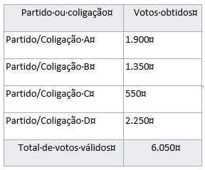
Exemplo (Wikipedia):
Neste exemplos temos 9 vagas para serem preenchidas e 6.050 votos válidos (excluídos votos brancos e nulos).
Qe = votos / vagas = 6.050 / 9 ≈ 672,22.

Slide 8
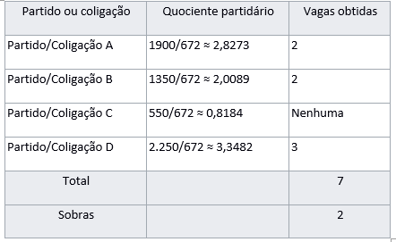
Seguindo-se a regra de arredondamento especificada temos um quociente eleitoral de 672. Para cada partido temos então:

Slide 9
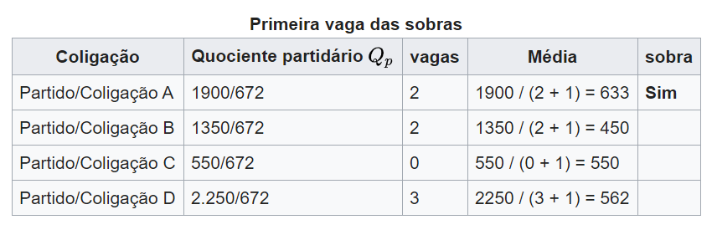
Assim temos 7 vagas preenchidas, e as duas vagas restantes devem ser preenchidas usando-se o método das médias ou distribuição das sobras conforme Código Eleitoral, art. 109. (Detalhes do Sistemas de Sobra em: https://pt.wikipedia.org/wiki/Quociente_eleitoral)
Seguindo o nosso exemplo da seção anterior, temos de distribuir da seguinte forma as 2 cadeiras que sobraram:

Slide 10
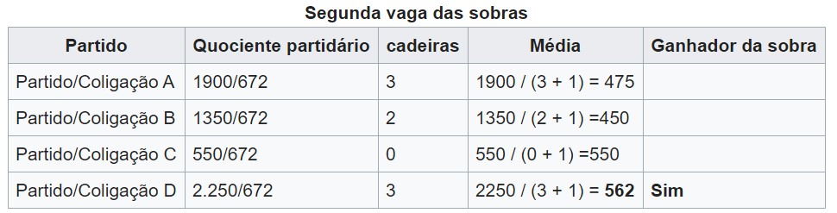
Veja que o partido C não conquistou nenhuma vaga, portanto está excluído da distribuição de sobras.

Slide 11
MODELAGEM E DESENVOLVIMENTO
1) Modelar e criar as classes para resolver o problema proposto; 2) Criar um programa para cadastrar eleições, partidos, candidatos conforme especificado; 3) Gravar em um arquivo texto e recuperar informações sobre resultado de eleições; 4) Exibir relatório completo da eleição, informando: - Total de votos - Total de votos válidos, nulos e brancos - Resultado da eleição no módulo executivo e legislativo 5) Deverá ser capaz de fazer a entrada de votos em Lote de forma genérica, através de um arquivo que, terá a quantidade de votos recebidos pelos candidatos e ser capaz de mostrar o resultado da eleição para o cenário.7

Slide 12
Requisitos obrigatórios
Deve ser feito Usando os conceitos de orientação a objetos passados em sala até o fim do semestre.
Prazos de entrega
Entregas até as 19:00
Apresentação as 19:00
Diagramas solicitados
Diagrama de classes
Entrega do Código
Em linguagem C#
Grupos
Mínimo 3 alunos
Máximo 6 alunos

